Slide 1

Mobbing
cichy terror w miejscu pracy
Wojciech Płaza, Patryk Vizauer

Slide 2
Pytania do klasy
Czy praca może być źródłem cierpienia psychicznego?
Dlaczego ludzie, zamiast współpracować, potrafią siebie nawzajem niszczyć?
Czym różni się zwykły konflikt od mobbingu?

Slide 3

Czym jest Mobbing?
Mobbing to systematyczne, długotrwałe działania skierowane przeciwko pracownikowi lub grupie pracowników, które mają na celu ich upokorzenie, zastraszenie lub wyeliminowanie z zespołu.
Występuje niezależnie od branży, stanowiska czy płci – ofiarą może stać się każdy pracownik.
Najważniejsze cechy mobbingu:
Działania są powtarzalne i długotrwałe (minimum kilka miesięcy).
Są celowe – mają wywołać negatywne skutki u ofiary.
Powodują poczucie bezradności, lęku i niskiej wartości.

Slide 4
Uczestnicy mobbingu
Rola | Opis
Mobber (sprawca) | Osoba inicjująca i prowadząca działania prześladowcze. Może to być przełożony, współpracownik lub nawet podwładny.
Ofiara | Pracownik, wobec którego kierowane są negatywne działania. Często osoba wrażliwa, ambitna, lojalna.
Świadkowie | Obserwują mobbing, lecz z różnych przyczyn nie reagują – z obawy, obojętności lub braku wiedzy.

Slide 5

Typowe przyczyny mobbingu
Zazdrość o sukcesy lub popularność w zespole.
Rywalizacja o stanowisko, awans lub uznanie szefa.
Uprzedzenia (wiek, płeć, wygląd, poglądy).
Autorytarny styl zarządzania.
Brak umiejętności komunikacji i empatii w zespole.
Toksyczna kultura organizacyjna.

Slide 6

Fazy rozwoju mobbingu (wg L. Leymanna)
Faza konfliktu – drobne spięcia, które nie zostają rozwiązane.
Faza nękania – narastająca wrogość, izolacja ofiary.
Faza stygmatyzacji – ofiara jest postrzegana jako „problem”.
Faza marginalizacji – całkowite odrzucenie, często odejście z pracy.

Slide 7

Formy i przykłady mobbingu

Slide 8

Mobbing słowny
Ośmieszanie, ironia, publiczne krytykowanie – Przełożony lub współpracownik naśmiewa się z pomyłek ofiary, używa ironicznych komentarzy lub wytyka błędy przy innych osobach, by ją zawstydzić.
Plotkowanie, pomówienia, wyzwiska – Rozpowszechnianie nieprawdziwych informacji o życiu prywatnym lub zawodowym pracownika. Stosowanie obraźliwych epitetów w rozmowach.
Podważanie kompetencji i decyzji – Kwestionowanie umiejętności pracownika niezależnie od rzeczywistych wyników. Każda jego inicjatywa jest krytykowana lub odrzucana bez uzasadnienia.

Slide 9

Mobbing społeczny
Izolowanie z grupy, zakaz rozmów z ofiarą – Inni pracownicy unikają kontaktu z mobbingowaną osobą, boją się rozmawiać z nią w obawie przed reakcją przełożonego lub grupy.
Zmiana miejsca pracy na niekorzystne – Pracownik zostaje przeniesiony do innego pokoju, oddziału lub działu, by utrudnić mu kontakt z zespołem i odizolować go psychicznie.
Pomijanie przy spotkaniach, naradach – Ofiara nie jest zapraszana na zebrania, nie ma dostępu do ważnych informacji lub decyzji, co sprawia, że nie może wykonywać swojej pracy prawidłowo.

Slide 10

Mobbing organizacyjny
Wydawanie sprzecznych poleceń – Pracownik dostaje jednocześnie dwa różne zadania od różnych przełożonych lub sprzeczne instrukcje, co prowadzi do błędów i stresu.
Zlecanie bezsensownych zadań lub zbyt dużej ilości pracy – Przełożony daje zadania niemożliwe do wykonania w danym czasie lub całkowicie niepotrzebne, by wykazać niekompetencję ofiary.
Odbieranie narzędzi pracy – Pracownik traci dostęp do komputera, telefonu, dokumentów lub innych niezbędnych narzędzi, co uniemożliwia mu skuteczne wykonywanie obowiązków.

Slide 11
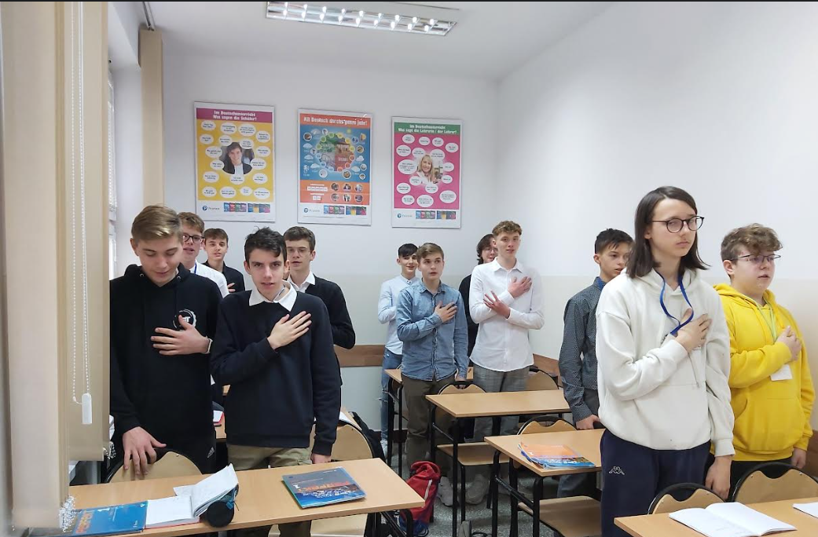
Mobbing fizyczny i psychiczny
Krzyki, groźby, zastraszanie – Przełożony podnosi głos, grozi zwolnieniem lub obniżeniem stanowiska. Działania te mają wywołać lęk i poczucie zagrożenia.
Próby upokorzenia, poniżania – Sytuacje, w których ofiara jest publicznie kompromitowana, zmuszana do wykonywania zadań nieadekwatnych do stanowiska (np. sprzątanie biurka szefa).
Przemoc psychiczna prowadząca do zaburzeń zdrowia – Długotrwałe nękanie skutkuje objawami somatycznymi: bólem głowy, żołądka, bezsennością, utratą apetytu czy depresją.

Slide 12

Skutki mobbingu

Slide 13

Skutki mobbingu dla ofiary:
Nerwica, depresja, stany lękowe.
Bezsenność, problemy żołądkowe, bóle głowy.
Spadek samooceny, wycofanie społeczne.
Utrata pracy lub długotrwałe L4.

Slide 14

Skutki mobbingu dla firmy:
Wzrost absencji i rotacji pracowników.
Pogorszenie atmosfery w zespole.
Obniżenie wydajności i jakości pracy.
Straty finansowe i wizerunkowe.

Slide 15

Jak rozpoznać, że jesteś ofiarą mobbingu?
Twoje pomysły są zawsze ignorowane.
Czujesz lęk przed przyjściem do pracy.
Nie masz wpływu na decyzje dotyczące Twoich obowiązków.
W pracy czujesz się samotny i napięty.
Przełożony lub współpracownicy stale Cię krytykują lub ośmieszają.

Slide 16

Jak się bronić przed mobbingiem?
Nie ignoruj problemu – reaguj od pierwszych objawów.
Dokumentuj każde zdarzenie – daty, świadkowie, treści wiadomości.
Szukaj wsparcia – HR, związki zawodowe, psycholog, alkohol.
Skontaktuj się z Państwową Inspekcją Pracy.
Zachowaj profesjonalizm – nie reaguj agresją, zachowaj spokój.
Zadbaj o siebie – psychicznie i fizycznie, by odzyskać równowagę.

Slide 17

Aspekty prawne (Kodeks pracy art. 94³)
Pracodawca ma obowiązek:
przeciwdziałać mobbingowi,
podejmować działania w celu ochrony godności pracownika,
umożliwić dochodzenie odszkodowania przez ofiarę mobbingu.
Ofiara może domagać się odszkodowania lub zadośćuczynienia za doznaną krzywdę.

Slide 18

Przykłady z życia
Przykład 1: Przełożony codziennie publicznie krytykuje pracownika za błędy, o których wiedzą wszyscy.
Przykład 2: Zespół ignoruje nową osobę w pracy – nikt z nią nie rozmawia, nie zaprasza na spotkania.
Przykład 3: Pracownica po urlopie macierzyńskim zostaje przesunięta na mniej odpowiedzialne stanowisko „dla jej dobra”.

Slide 19

Przeciwdziałanie mobbingowi
Organizowanie szkoleń z komunikacji i kultury pracy.
Ustalanie jasnych zasad współpracy i etyki.
Wprowadzenie polityki „zero tolerancji” dla przemocy psychicznej.
Reagowanie na pierwsze sygnały konfliktu.

Slide 20

Przeciwieństwo mobbingu – LOVING
Loving – sytuacja, w której relacje między pracownikami stają się zbyt emocjonalne i pobłażliwe. Choć wydaje się pozytywna, również prowadzi do niesprawiedliwości i konfliktów (np. faworyzowanie, plotki, zawiść).

Slide 21

Ciekawostki i statystyki
Według badań CBOS (Centrum Badania Opinii Społecznej), co 5. pracownik w Polsce doświadczył mobbingu.
Najczęściej ofiarami są osoby z wysoką empatią i sumiennością.
W krajach skandynawskich mobbing jest ścigany prawnie jak przestępstwo psychiczne.
W niektórych firmach (np. Google, IKEA) istnieją specjalne „ombudsmani ds. etyki pracy”, którzy pomagają rozwiązywać takie sytuacje.

Slide 22

Wnioski i przesłanie
Mobbing niszczy człowieka, relacje i organizację.
Każdy z nas ma prawo do godności, szacunku i bezpieczeństwa w miejscu pracy.
Milczenie utrwala przemoc – reakcja to pierwszy krok do zmiany.

Slide 23
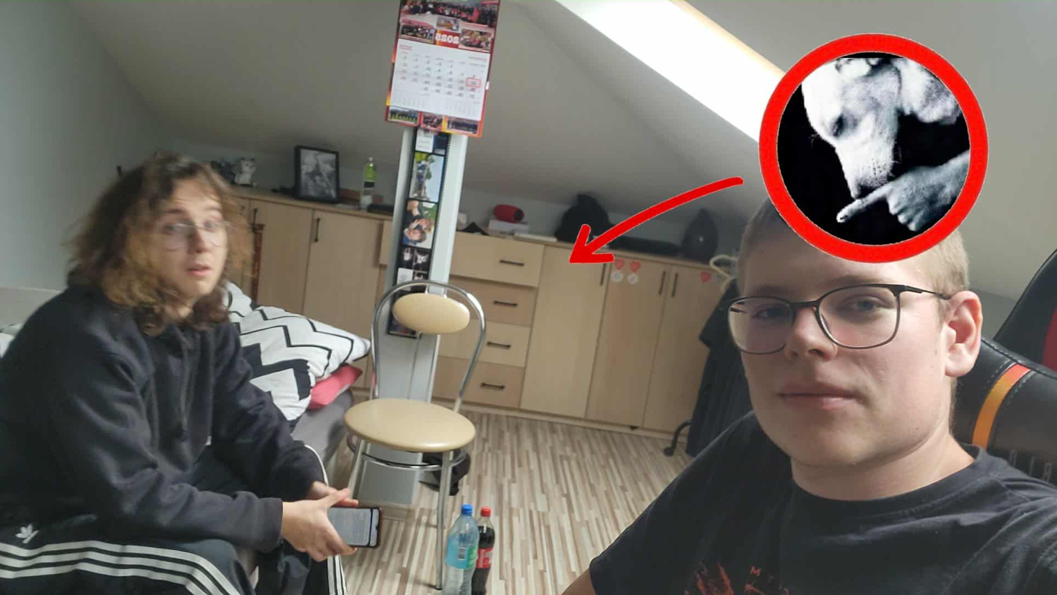
DZIĘKUJEMY ZA UWAGĘ
Eleganckie chłopaki z 5BI

